Slide 1
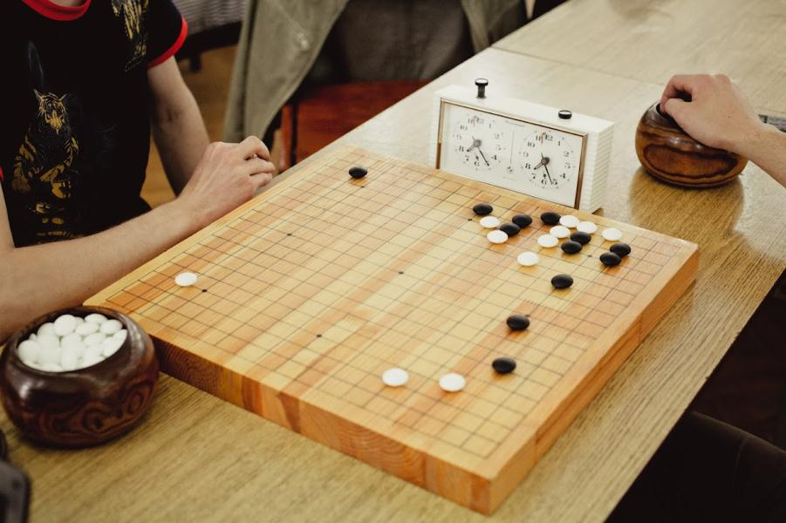
Підсумки роботи секції Го спортивного відділу КПДЮ 2019-2020 навчальний рік

Slide 2
Ми найкращі в Європі!
Ми взяли участь в:
Го - це життя в мініатюрі
Навчально-тренувальних зборах
Українському Го Конгресі, Кременець
Дитячому турнірі Hanwha Life, Корея
Китайському вей-чі Конгресі, Річжао
Юнацькому Чемпіонаті світу, Малазія
Європейському Го Конгресі, Бельгія
2-х майстер-класах і 3-х презентаціях
3-х Київських турнірах
8-ми Всеукраїнських турнірах
10-ти Міжнародних турнірах
Заголом у 32 заходах!

Slide 3
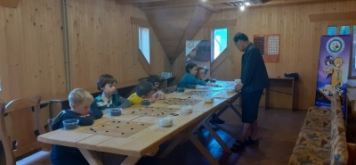
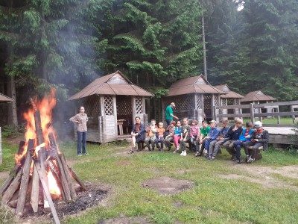
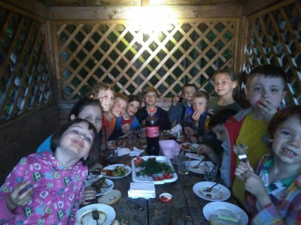
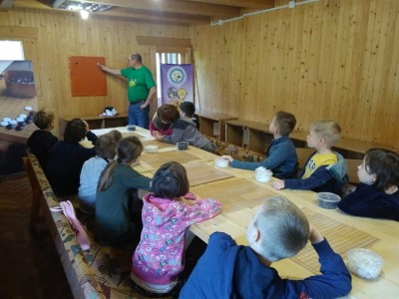
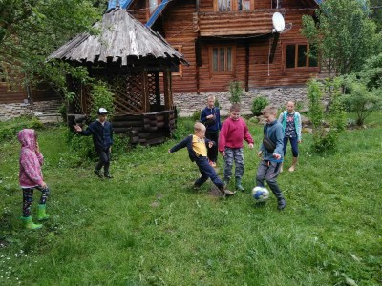
Навчально-тренувальні збори Ворохта, Карпати
Ми були на
Говерлі!

Slide 4
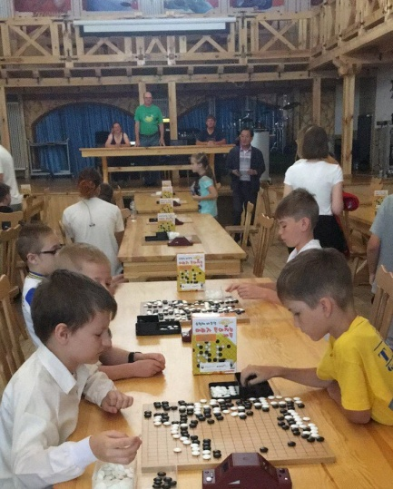
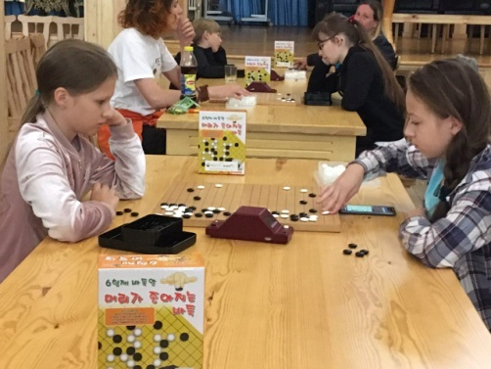
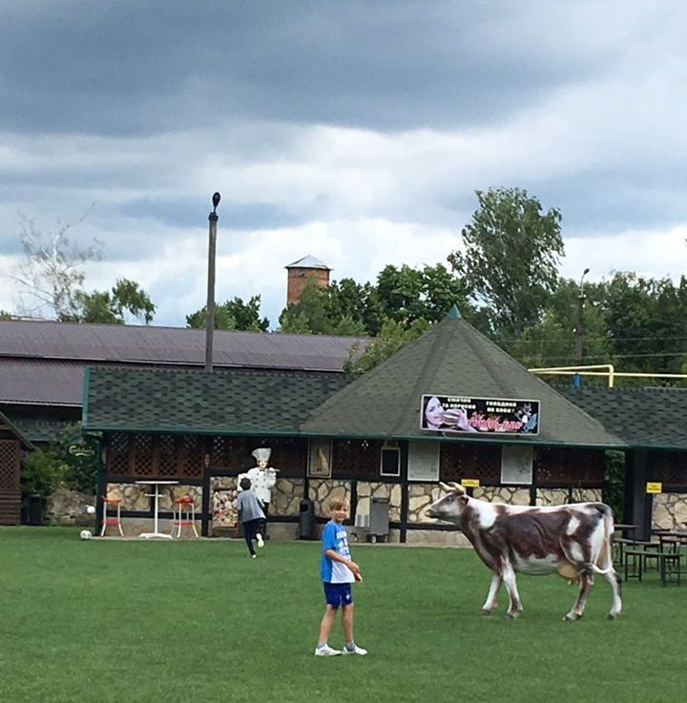
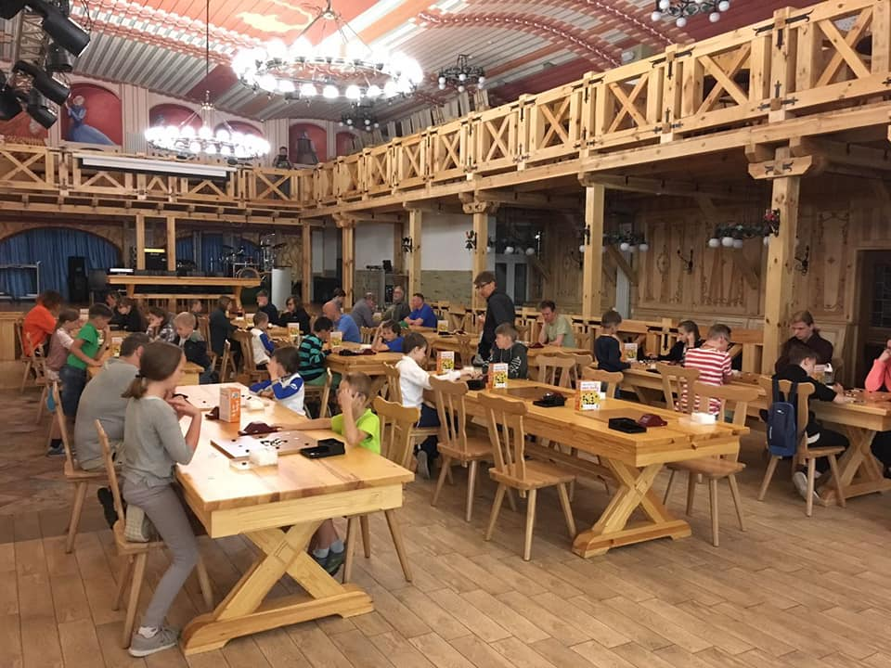
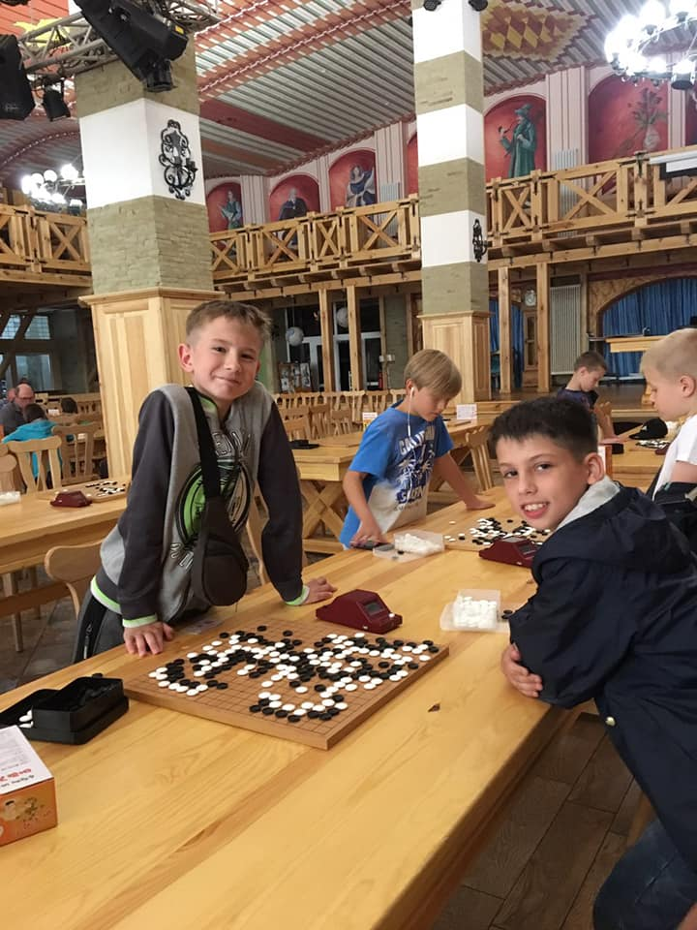
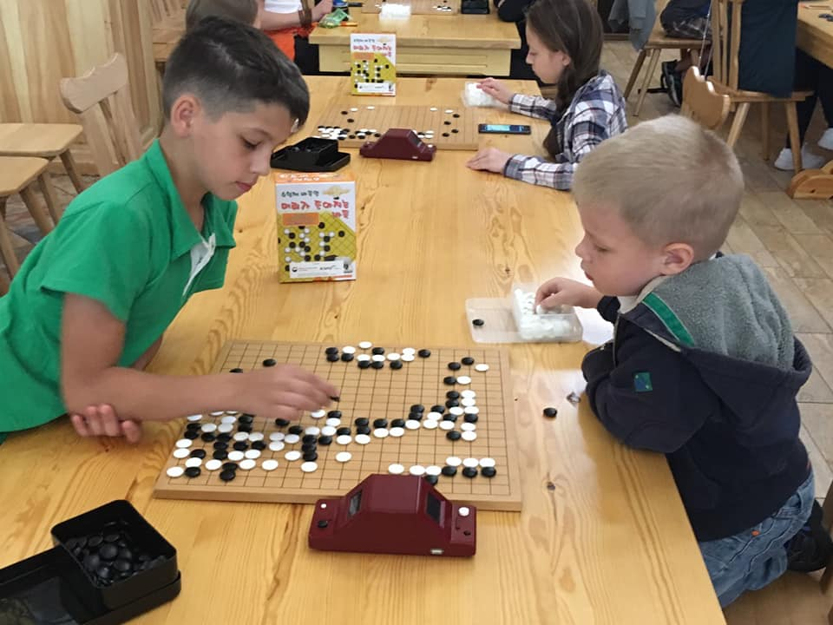
Український Го Конгрес, Кременець

Slide 5
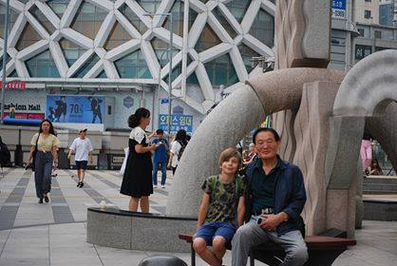
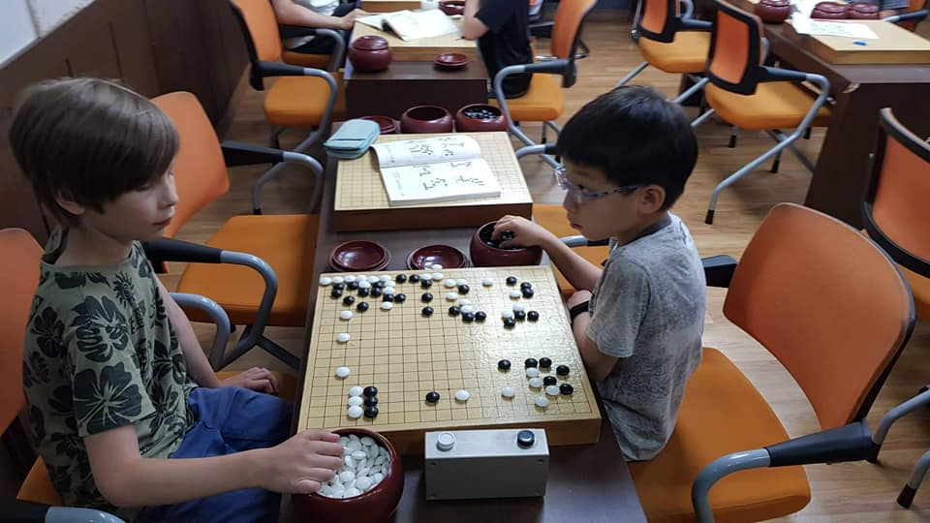
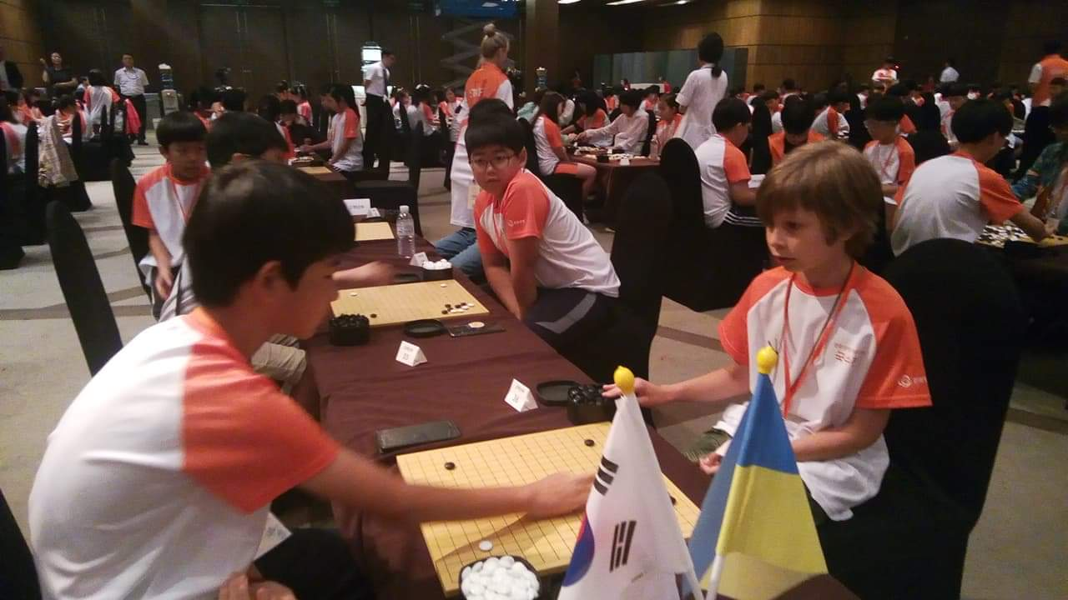
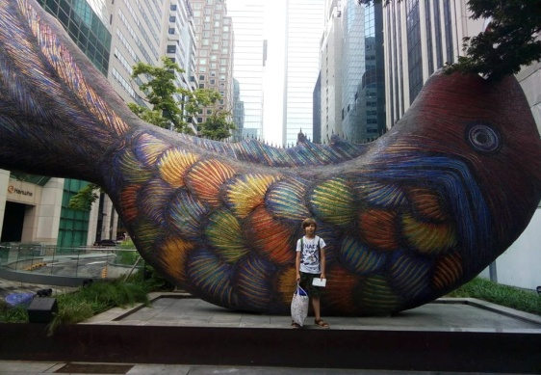
Дитячий турнір “Hanwha Life” Сеул, Корея

Slide 6
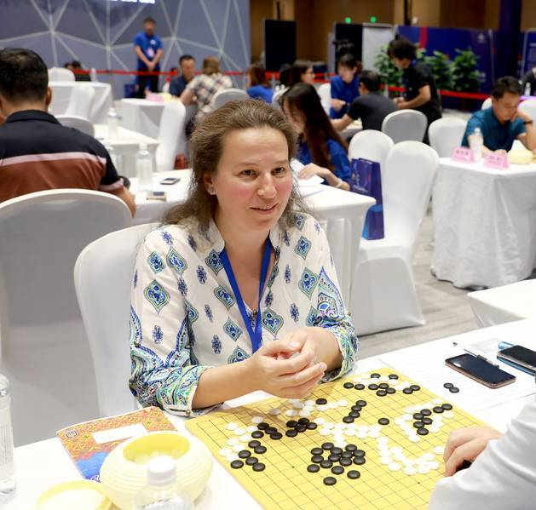
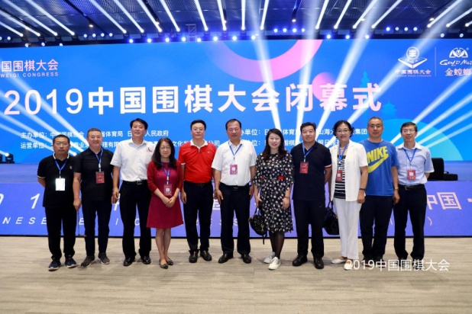
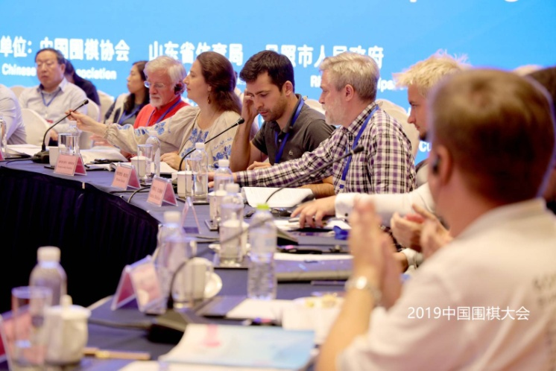
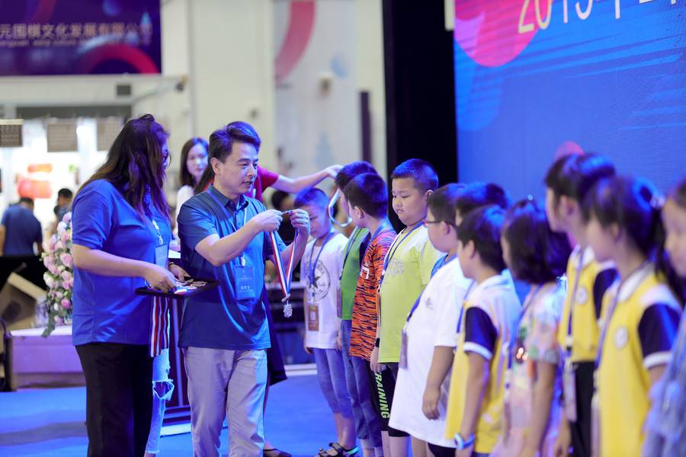
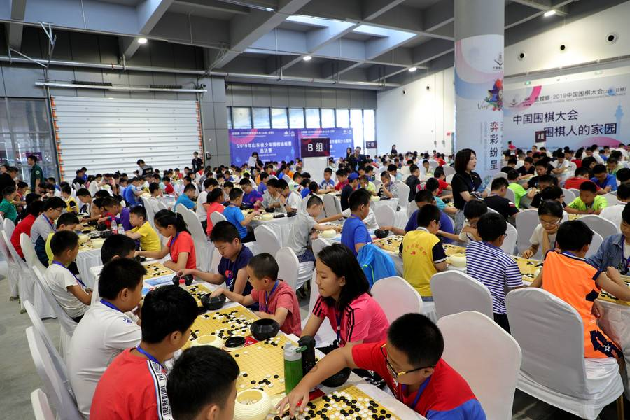
Вей-чі Конгрес, Річжао, Китай
Доповідач
Русановська Наталія КПДЮ

Slide 7
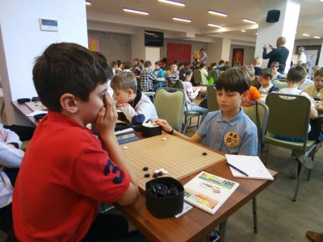
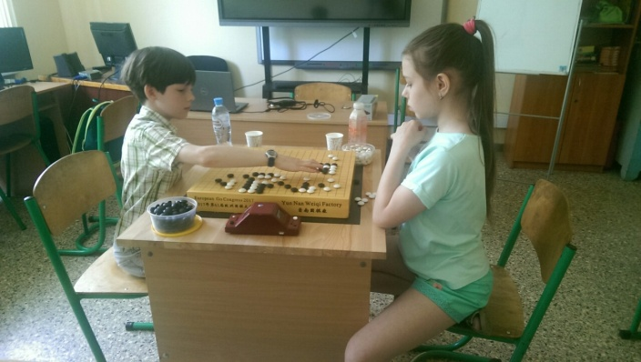
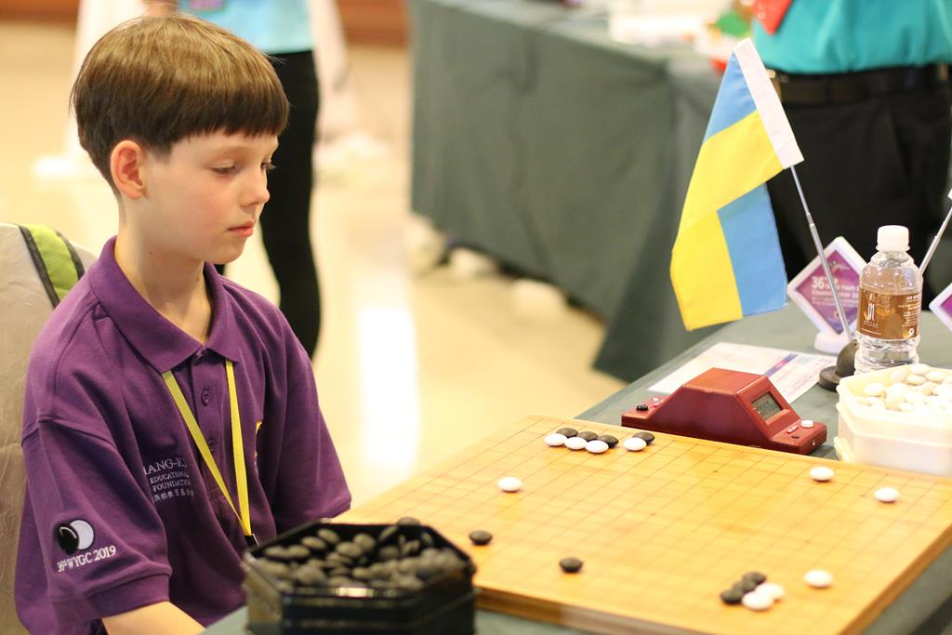
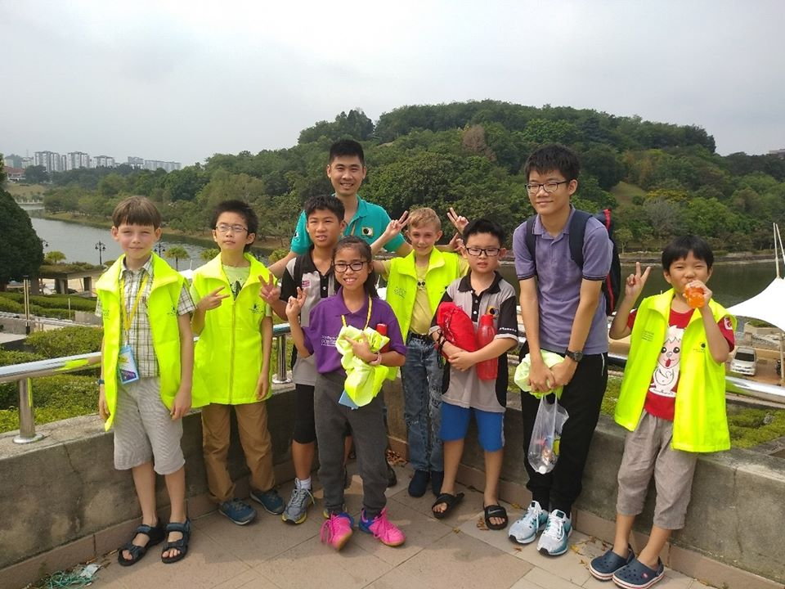
Юнацький Чемпіонат світу Куала-Лумпур, Малазія

Slide 8
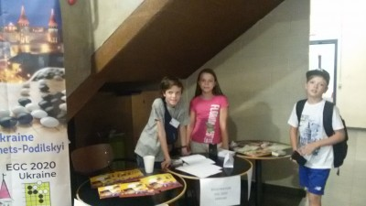
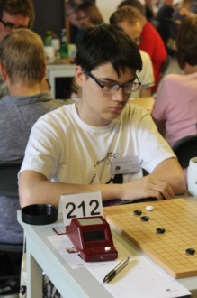
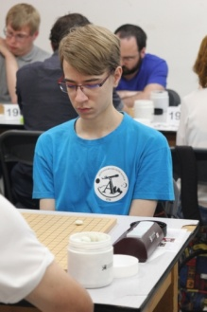
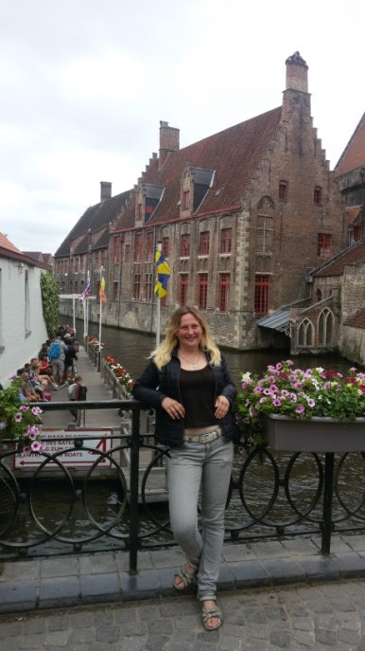
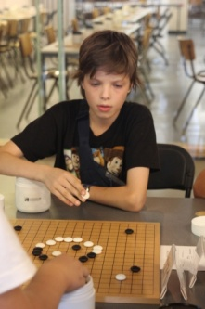
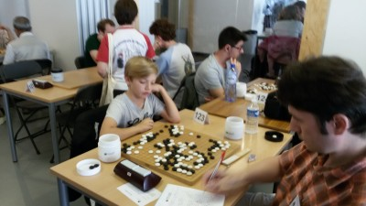
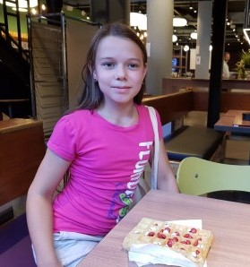
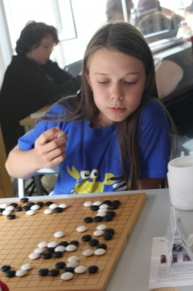
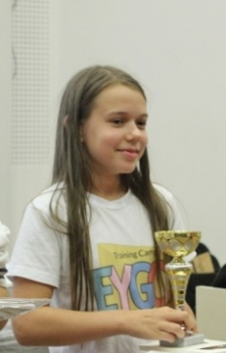
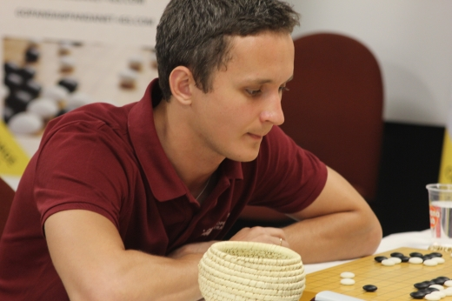
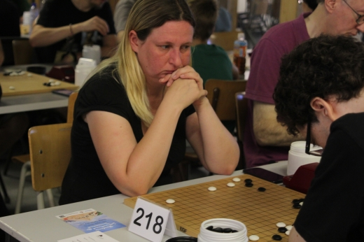
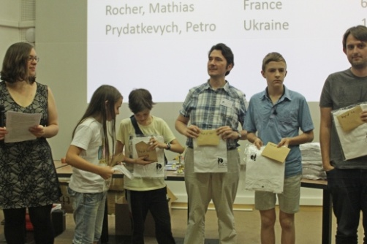
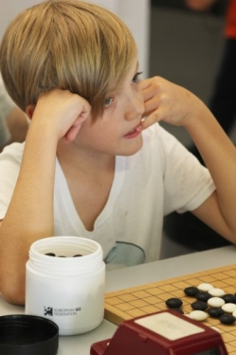
Європейський Го Конгрес Брюссель, Бельгія

Slide 9
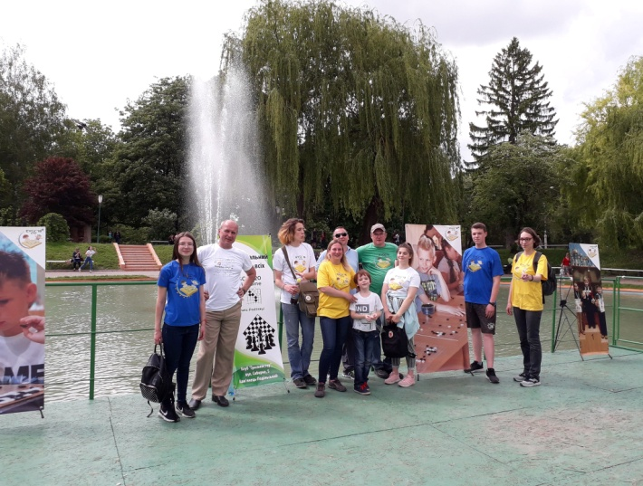
Презентації та майстер-класи
День відкритих дверей КПДЮ
Майстер-клас в Українському домі
Презентація Го-Конгресу в Кам’янець-Подільському

Slide 10
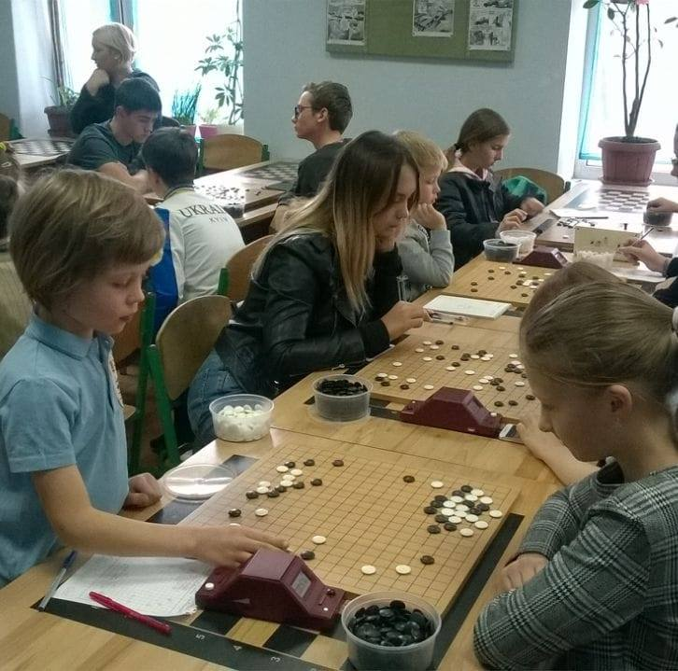
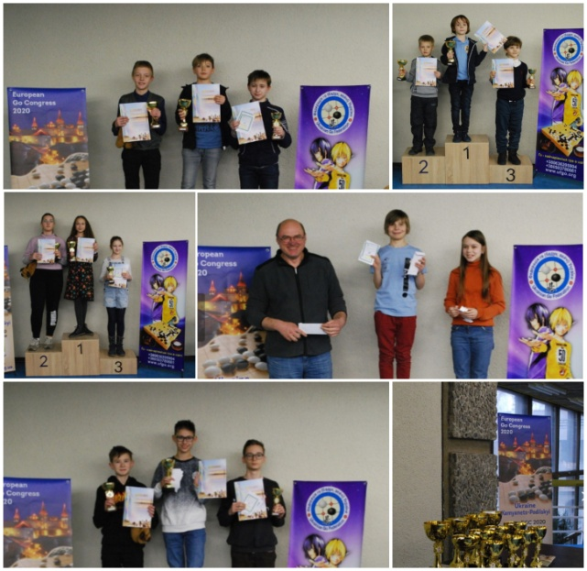
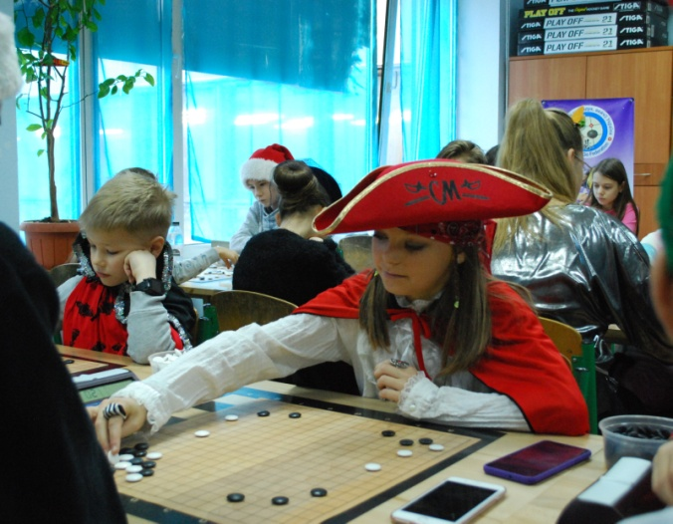
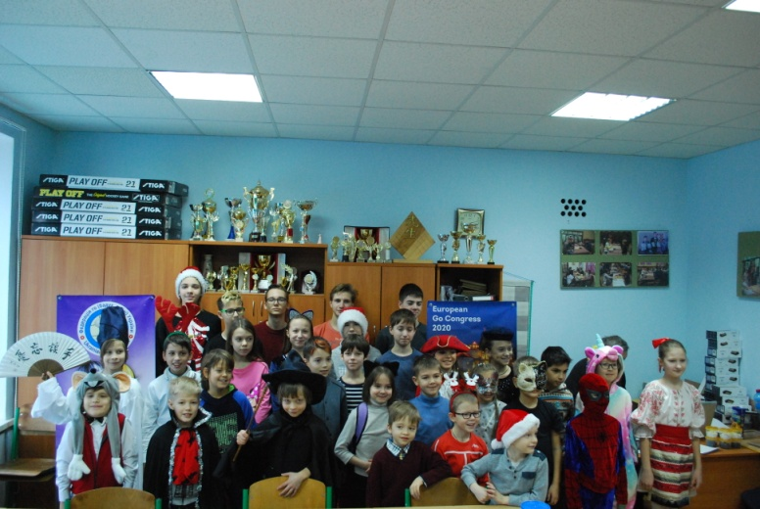
Турніри КПДЮ
Юнацький Чемпіонат Києва - 19-20.10
Меморіал Тищенка В.І. - 29.02-01.03
Новорічний бліц-турнір - 29.12

Slide 11
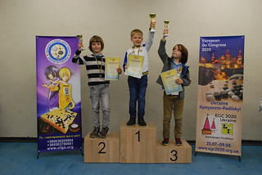
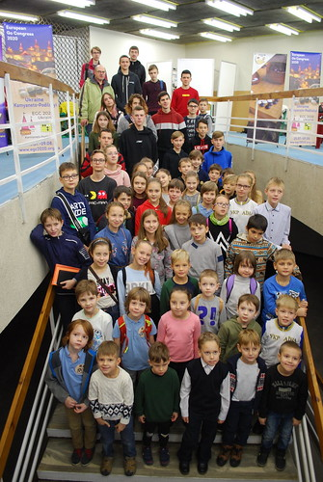
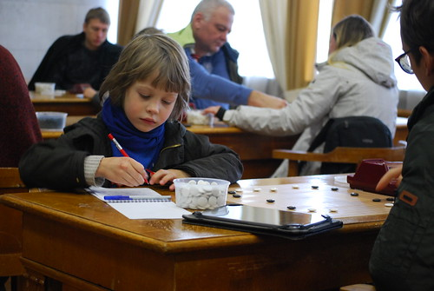
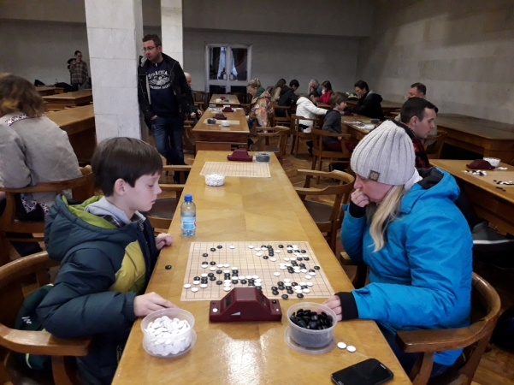
Всеукраїнські турніри
Кубок України - 02-03.11
Юнацький Чемпіонат України - 09-10.11
Фінал Чемпіонату України - 22-24.11
“Квітка на камені” - 14-15.12

Slide 12
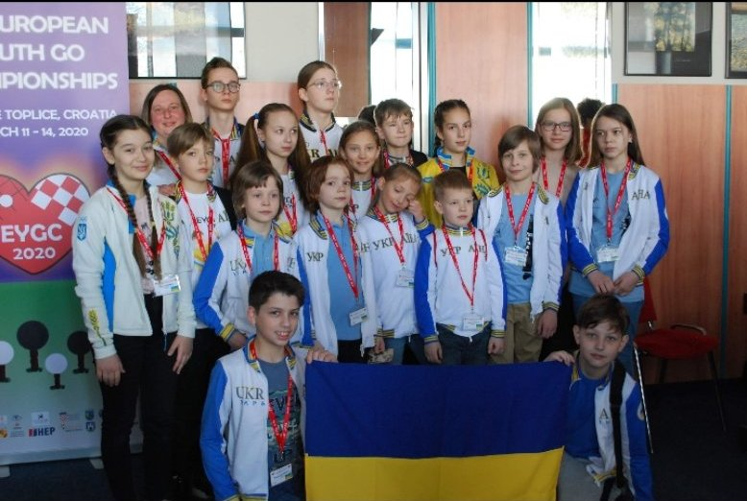
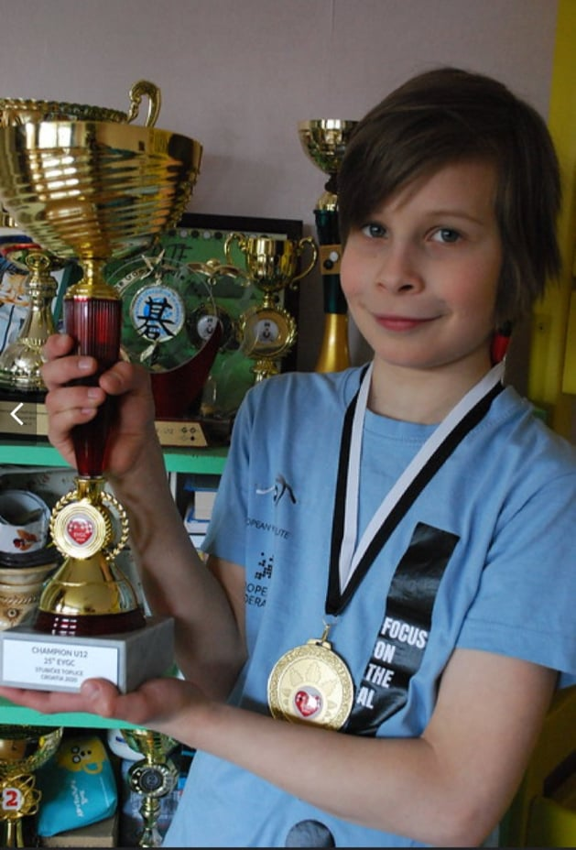
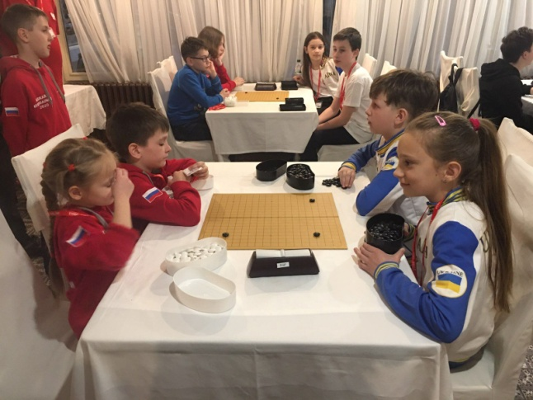
Міжнародні турніри
Чемпіонат Європи серед студентів, Київ - 28-29.09
Парний Чемпіонат світу серед студентів, Токіо - 07-08.12
“Зимовий фестиваль Го”, Румунія - 09-16.02
Юнацький Чемпіонат Європи, Хорватія – 11-14.03
Овсієнко Всеволод, Хорватія
2-разовий Чемпіон Європи до 12 років!
Петрашевська Ніка, Токіо (Японія) парний Чемпіонат світу серед студентів.

Slide 13
Онлайн турніри
Інтеліада - 11-17.04
Жіночій командний матч “Україна-Франція” - 09-10.05
Всеєвропейський турнір “Corona Cup” - 23.03-03.05
Всеукраїнський турнір “Укр-Фора Кап” - 23.04-03.05

Slide 14
Онлайн турніри
New York Go League - 04.05 –
Velika Gorica Corona Croatia- 24.05
Croatian Go Open 2020- 30-31.05.
До нових зустрічей за гобаном!

Slide 15
Анонси!
НТЗ-2020, Ворохта 22.07-31.07
ECG 2021
24.07-08.08.2021
forum.ufgo.org
egc2020.org.ua
Симоненко Вікторія Валеріївна 095 725 7242
Національний тренер з Го

